Slide 1
SISTEMA LOCOMOTORE - Generalità -

Slide 2
SISTEMA SCHELETRICO

Slide 3
Nell’ ambito del sistema scheletrico si distinguono :
SCHELETRO ASSILE, comprendente le strutture ossee delle regioni CEFALICA, CERVICALE, TORACICA, ADDOMINO-PELVICA
SCHELETRO APPENDICOLARE, comprendente le strutture ossee degli ARTI SUPERIORI ed INFERIORI

Slide 4
OSSA TIPI MORFOLOGICI

Slide 5
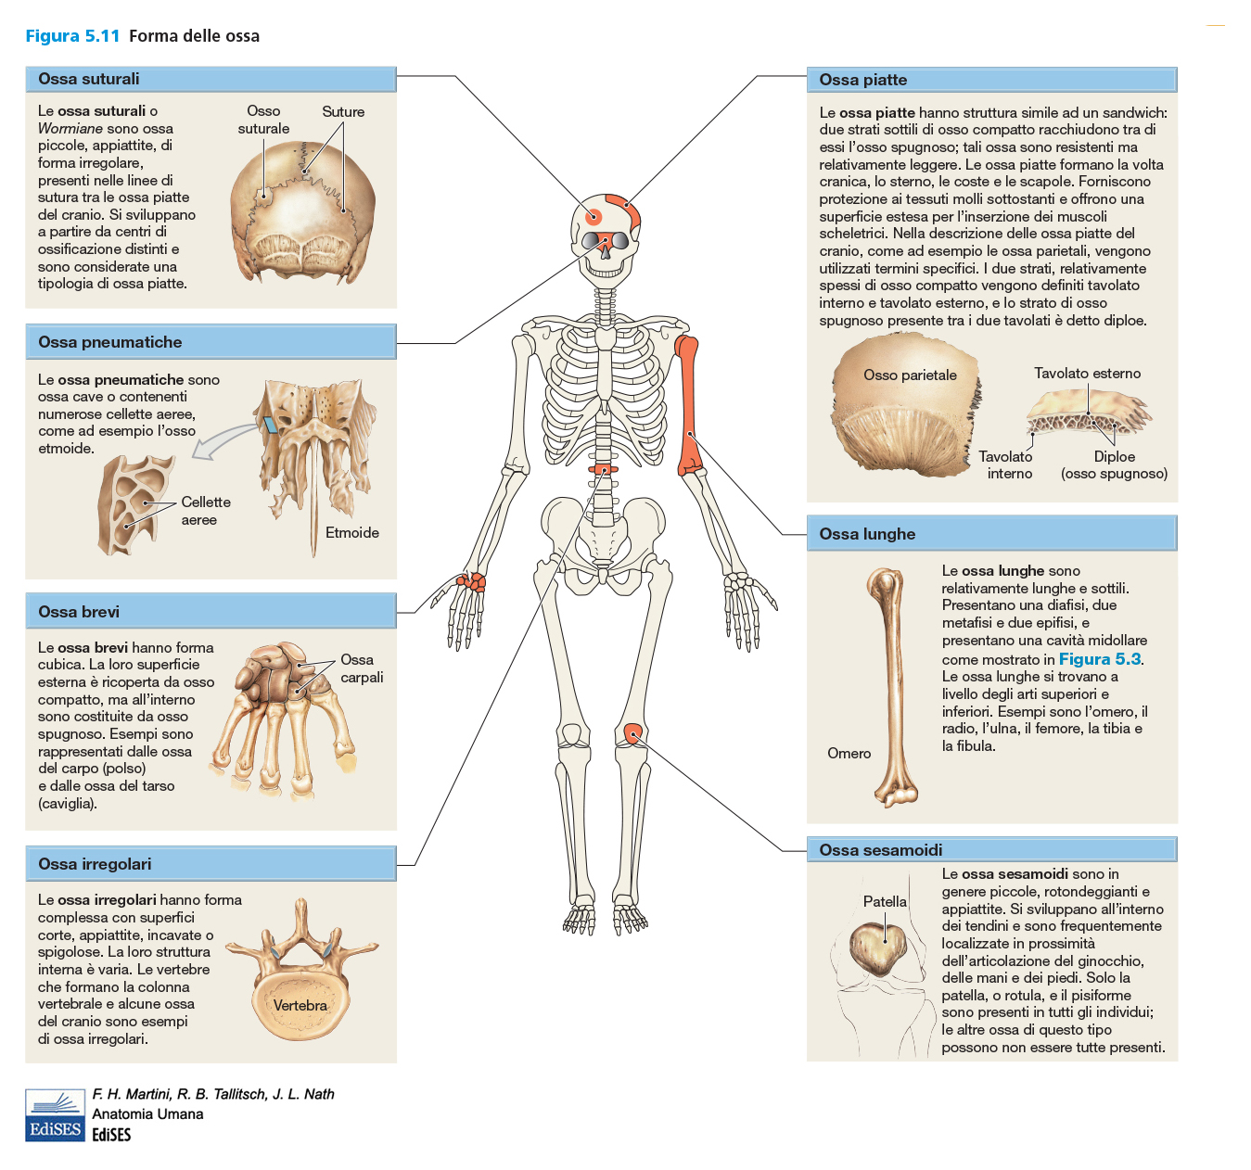

Slide 6
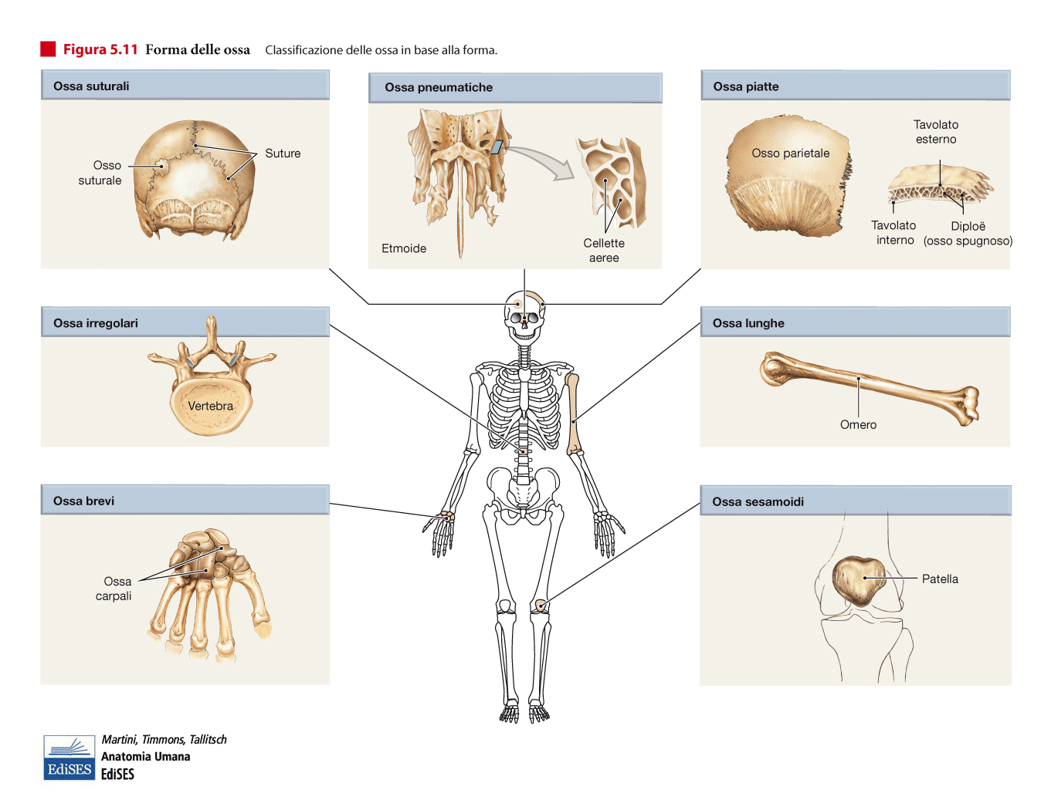

Slide 7
CLASSIFICAZIONE MORFOLOGICA delle OSSA
OSSA LUNGHE: caratterizzate dalla presenza di due estremità dette EPIFISI (prossimale e distale negli arti), che sono tra loro unite da una DIAFISI, contenente una CAVITA’ MIDOLLARE. Se è intuitivo classificare come «lunghe» ossa di «una certa dimensione apprezzabile» (òmero, femore, ulna, radio, tibia , fibula), meno intuitivo classificare come ossa lunghe le FALANGI delle dita, per il fatto che anch’esse presentano 2 Epifisi ed una Diafisi con relativa Cavità Midollare

Slide 9
CLASSIFICAZIONE MORFOLOGICA delle OSSA
OSSA BREVI: di forma genericamente POLIEDRICA, tipiche del CARPO (Polso) e del TARSO (Caviglia)
OSSA PIATTE: caratterizzate da DUE FORMAZIONI di OSSO COMPATTO (TAVOLATI) che racchiudono un DIPLOE di OSSO SPUGNOSO. Oltre a diverse componenti della VOLTA del NEUROCRANIO, si possono ricordare, come ossa esclusivamente piatte, le COSTE e la CLAVICOLA, come pure lo STERNO.

Slide 10
CLASSIFICAZIONE MORFOLOGICA delle OSSA
OSSA IRREGOLARI: di forma NON riconducibile alle precedenti. Vengono descritte come formate da una struttura volumetricamente prevalente (CORPO) dal quale si dipartono PROLUNGAMENTI nelle varie direzioni spaziali. Tipico esempio ne è la VERTEBRA, ma pure vi appartengono gran parte delle OSSA del CRANIO (sebbene molte di esse presentino una cospicua componente di osso piatto).

Slide 11
CLASSIFICAZIONE MORFOLOGICA delle OSSA
OSSA SESAMOIDI: così definite le ossa (di solito ascrivibili alle ossa brevi) che sono inserite nell’ ambito di strutture fibrose (tendini e/o aponeurosi e/o legamenti). Tipico esempio la PATELLA o ROTULA nel ginocchio.

Slide 12
CLASSIFICAZIONE MORFOLOGICA delle OSSA
OSSA PNEUMATICHE: si ritrovano nel cranio e sono caratterizzate dalla presenza di CAVITA’ AEREE nel loro interno. Citiamo il FRONTALE, MASCELLARE, ETMOIDE, SFENOIDE (coinvolti nei SENI PARANASALI), nonché il TEMPORALE (CAVITA’ o CASSA TIMPANICA e CELLETTE MASTOIDEE).
L’aria vi giunge o dalle Cavità Nasali o dalla Faringe (Rinofaringe)

Slide 13
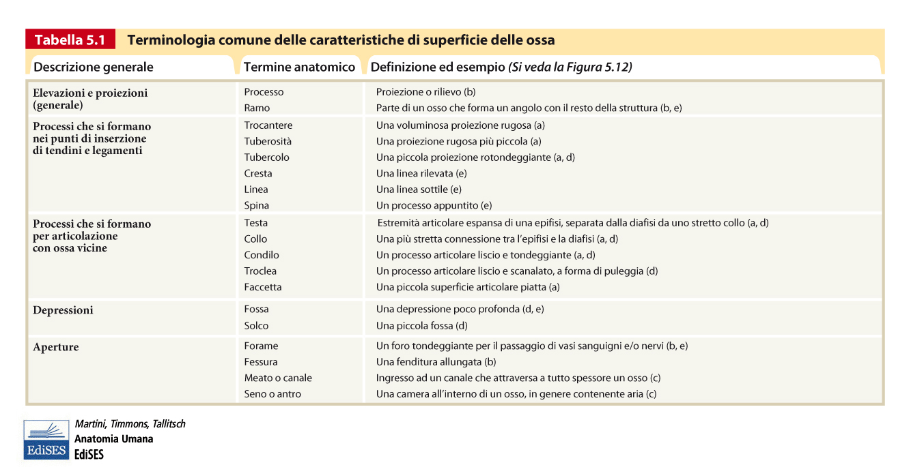

Slide 14
RAPPORTI FRA SEGMENTI SCHELETRICI: ARTICOLAZIONI [1]
Articolazioni per CONTINUITA’: capi articolari molto vicini, impropriamente «fisse» :
- SINARTROSI:
* SUTURE
* SINFISI
* SINCONDROSI e SINOSTOSI
Articolazioni per CONTIGUITA’ (o SINOVIALI, impropriamente «mobili»): esiste uno spazio macroscopicamente visibile fra i capi articolari
- DIARTROSI
- AMFIARTROSI (impropriamente «semimobili»)
Notes:
14

Slide 15
RAPPORTI FRA SEGMENTI SCHELETRICI: ARTICOLAZIONI [2]
DIARTROSI suddivise in:
- ENARTROSI o SFERARTROSI
- CONDILOARTROSI o ELLISSARTROSI
- GINGLIMI:
* ANGOLARI o TROCLEOARTROSI
* LATERALI o TROCOIDI
- ARTICOLAZIONI A SELLA
- ARTRODIE
Notes:
15

Slide 16
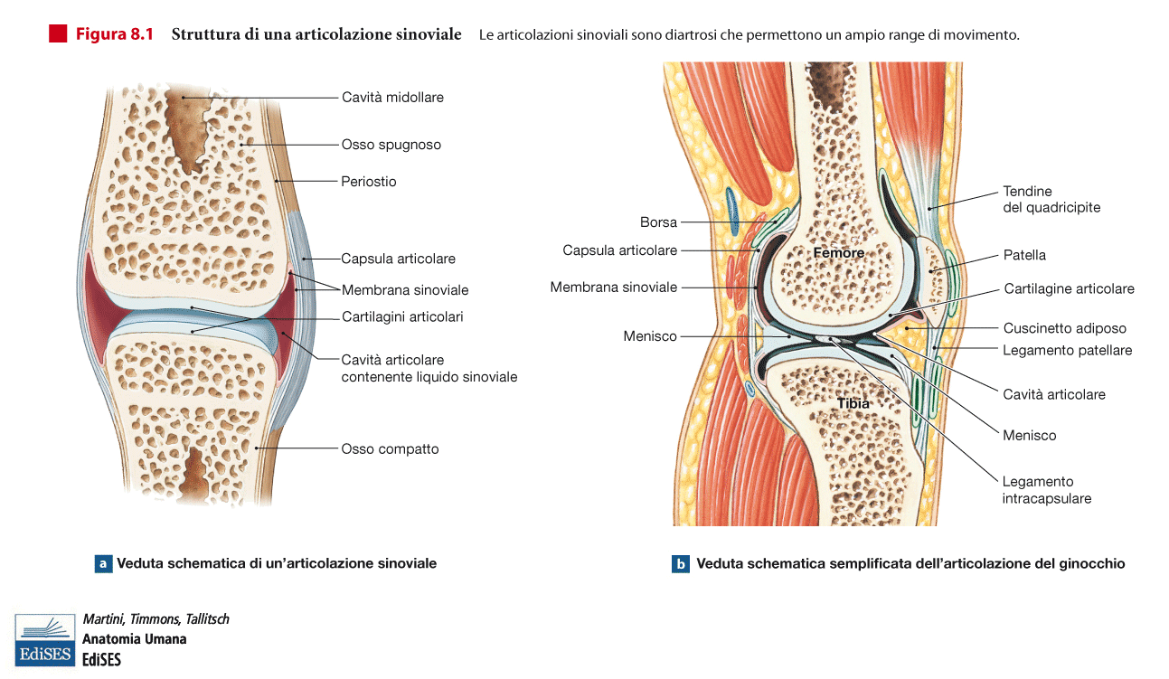

Slide 17
CARATTERI MORFOLOGICI GENERALI delle ARTICOLAZIONI per CONTINUITA’
Vi si descrivono:
SUTURE: i rapporti tra i capi articolari si istaurano mediante i margini dei capi articolari coinvolti. Tra essi si interpone tessuto connettivo fibroso
SINFISI: tra i capi articolari si interpone un DISCO FIBROCARTILAGINEO (tra i corpi vertebrali DISCO con NUCLEO POLPOSO di CONNETTIVO «gelatinoso» che puo’ fuoriuscire causando l’Ernia del Disco)
SINCONDROSI / SINOSTOSI: possiamo descriverla nella Base del Neurocranio tra Sfenoide ed Occipitale, con interposizione di Cartilagine Ialina (Sincondrosi), che in età più avanzata tende ad ossificare (Sinostosi).

Slide 18
CARATTERI MORFOLOGICI GENERALI delle ARTICOLAZIONI per CONTIGUITA’
CAPI ARTICOLARI rivestiti da CARTILAGINE ARTICOLARE (Ialina)
CAPSULA ARTICOLARE, di connettivo denso fibroso, che racchiude i Capi Articolari
MEMBRANA SINOVIALE, che riveste internamente la Capsula Articolare, produce il LIQUIDO SINOVIALE
DISCHI e/o MENISCHI tra i Capi Articolari
LEGAMENTI EXTRA- e/o INTRACAPSULARI
BORSE SINOVIALI (già BORSE MUCOSE o SIEROSE)
CUSCINETTI ADIPOSI

Slide 19
ELEMENTARI CENNI DI CHINESIOLOGIA (la Chinesiologia si occupa dello studio dei movimenti)

Slide 20
TIPI di MOVIMENTO
MOVIMENTI LINEARI o di SCORRIMENTO RECIPROCO
MOVIMENTI ANGOLARI:
* ADDUZIONE (avvicinamento al piano
sagittale/mediano)
* ABDUZIONE (allontanamento dal piano
sagittale/mediano)
* FLESSIONE (avvicinamento ad un piano frontale)
* ESTENSIONE (allontanamento da un piano
frontale)
* CIRCONDUZIONE o CIRCUMDUZIONE (con
punto fisso sull’articolazione, il movimento
descrive nello spazio un cono)
MOVIMENTI ROTATORI ossia ROTAZIONE (con
punto fisso sull’articolazione, il movimento
descrive nello spazio un cilindro)

Slide 21
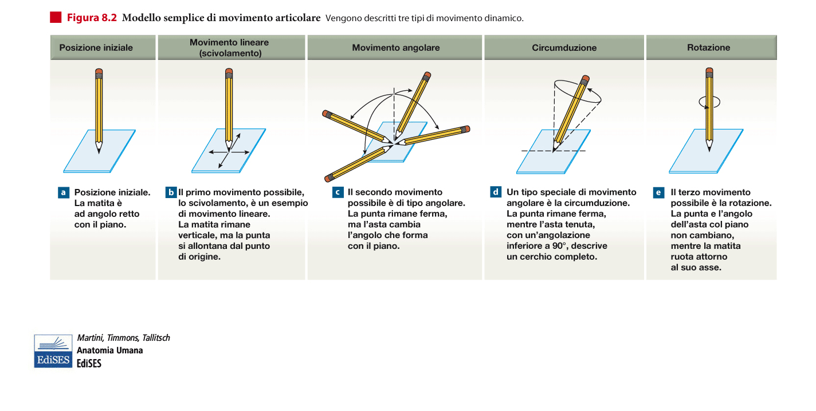

Slide 22
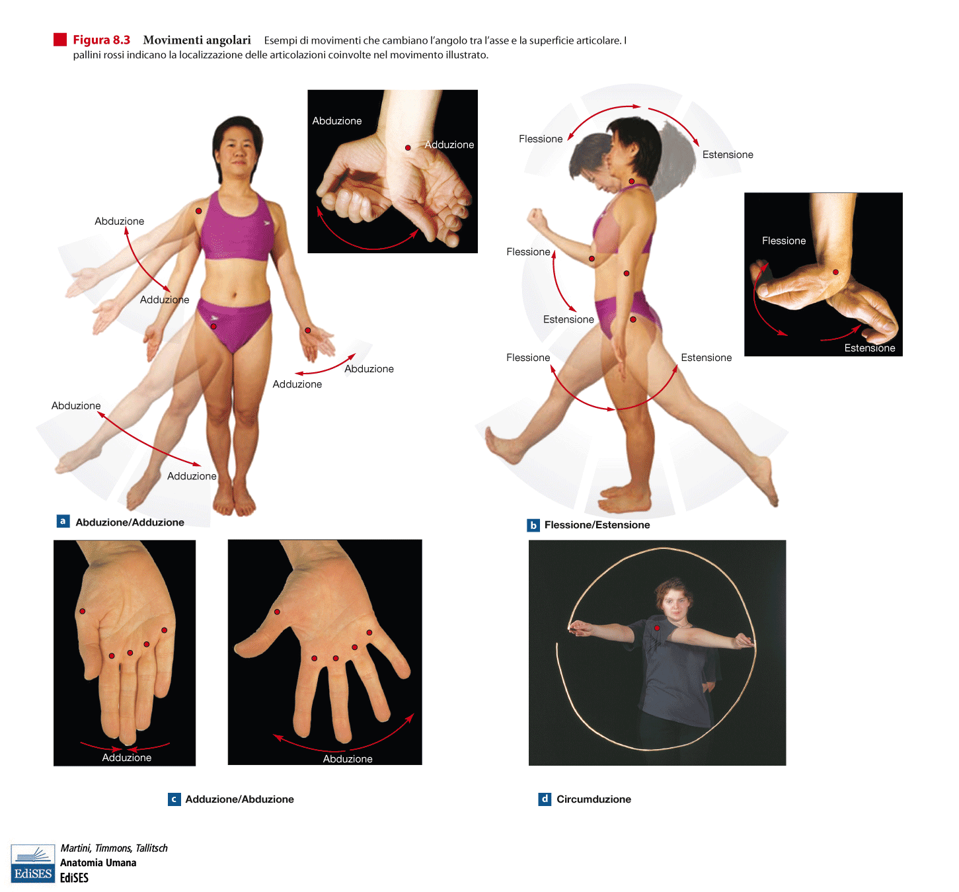

Slide 23
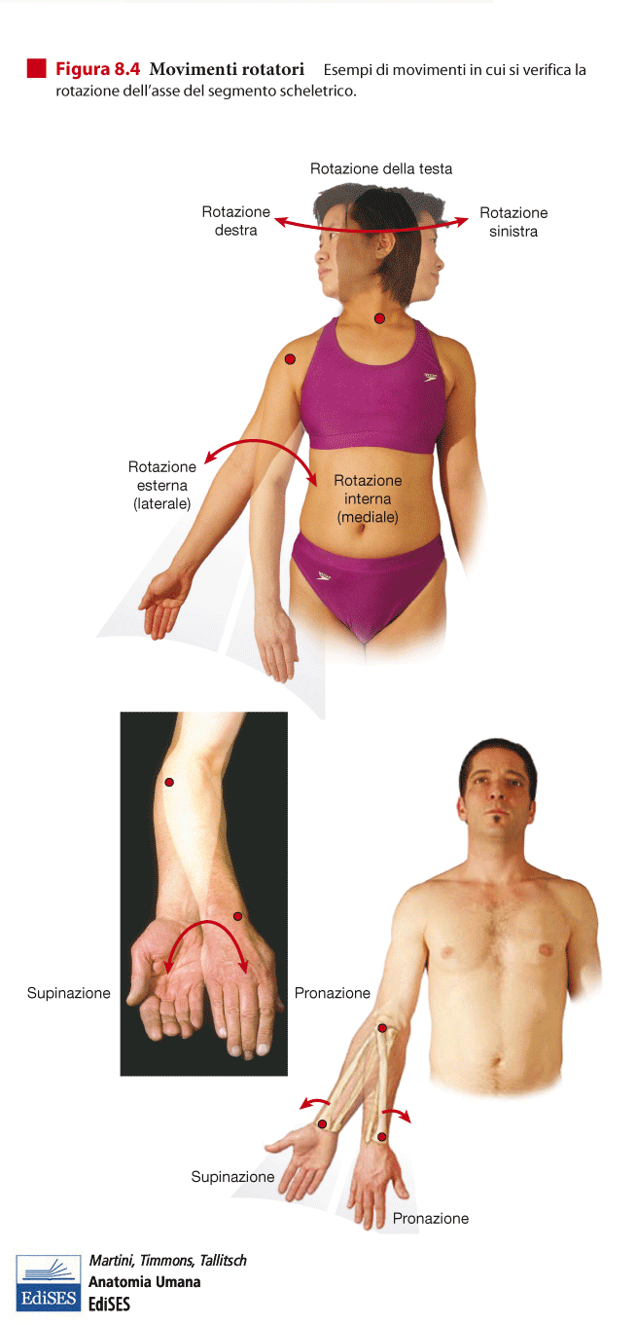

Slide 24
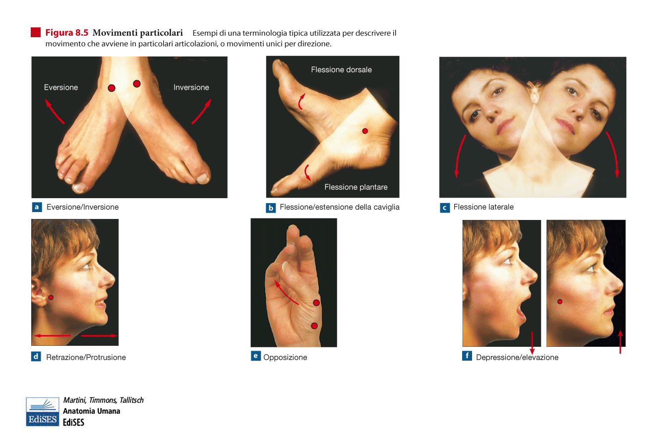

Slide 25
CARATTERI MORFO-FUNZIONALI delle ARTICOLAZIONI SINOVIALI
- ENARTROSI o SFERARTROSI (Sfera Piena-Sfera Cava, Adduzione-Abduzione, Flessione-Estensione, Circonduzione, Rotazione)
- CONDILOARTROSI o ELLISSARTROSI (Ellissoide Pieno-Ellissoide Cavo, Adduzione-Abduzione, Flessione-Estensione, Circonduzione)
- GINGLIMI:
* ANGOLARI o TROCLEOARTROSI (struttura «a puleggia»,
flessione-estensione)
* LATERALI o TROCOIDI (struttura «a cardine», rotazione)
- ARTICOLAZIONI A SELLA (ricorda una sella da equitazione, movimento caratteristico di ciascuna di queste articolazioni)
- ARTRODIE (superfici piane, minimi movimenti di spostamento/scorrimento lineare).
Notes:
25

Slide 26
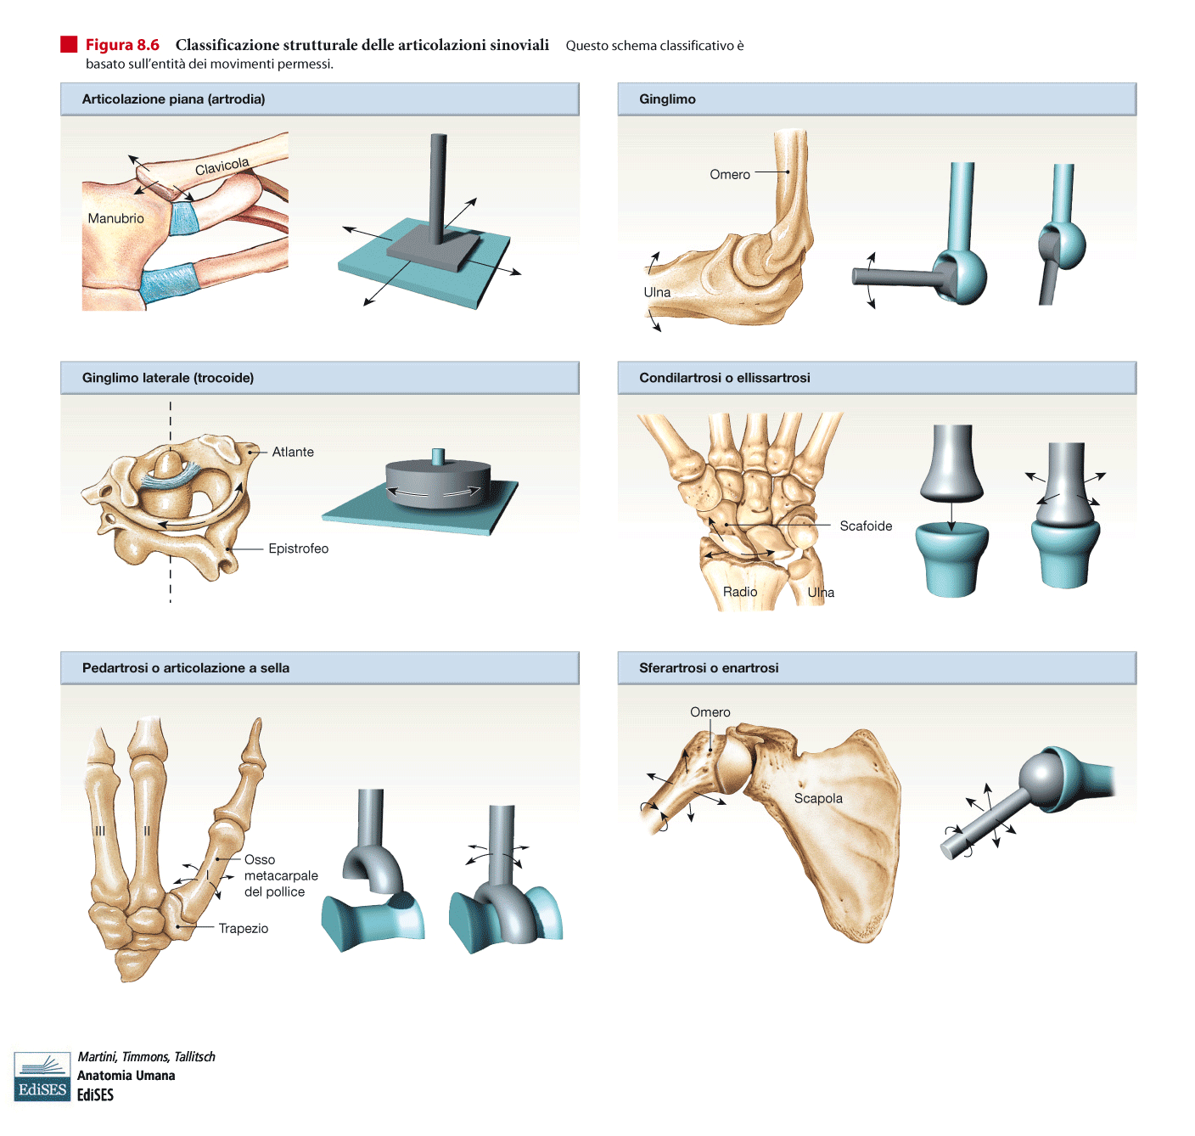

Slide 27
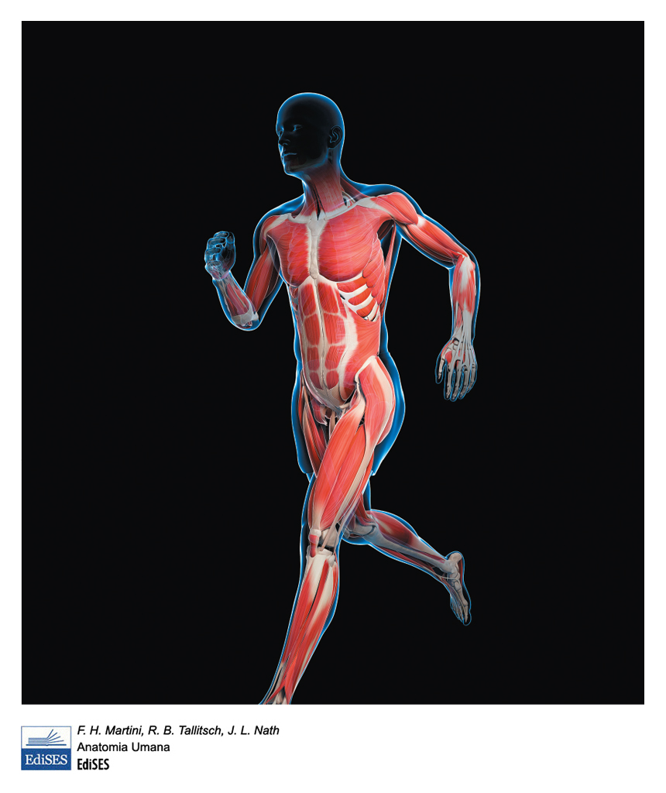

Slide 28
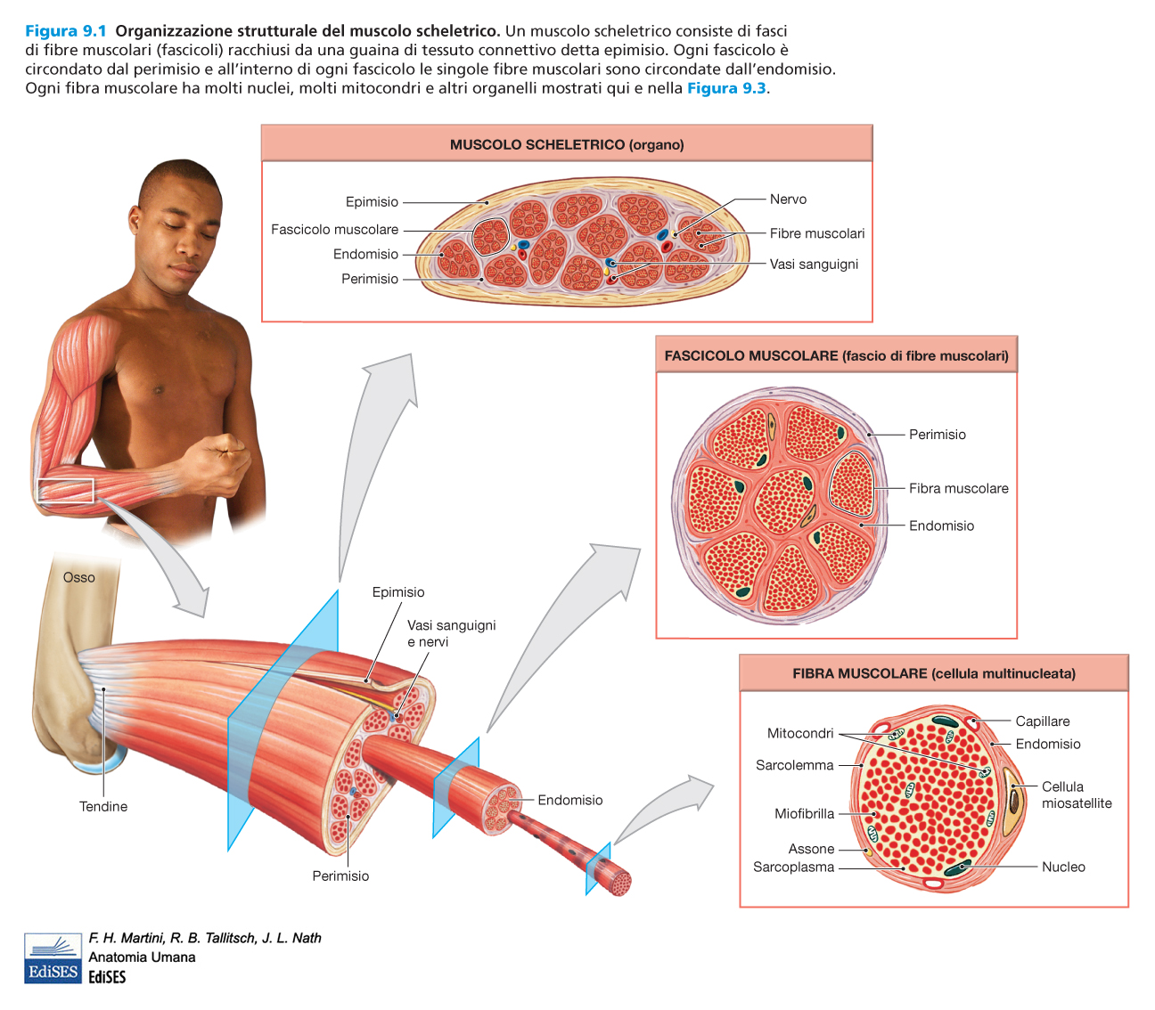

Slide 29
MUSCOLI STRIATI SCHELETRICI
Sono ORGANI PIENI, il cui parenchima è costituito dal TESSUTO MUSCOLARE STRIATO SCHELETRICO, in cui le cosiddette FIBRE MUSCOLARI STRIATE SCHELETRICHE sono cellule PLURINUCLEATE, formano FASCICOLI.
Ciascun FASCICOLO è avvolto dal PERIMISIO (tessuto connettivo fibroso) e l’ insieme dei fascicoli sono complessivamente avvolti dall’ EPIMISIO (tessuto connettivo fibroso).
Ciascuna fibra muscolare è, a sua volta, intimamente rivestita dall’ ENDOMISIO (derivante dalle cosiddette Cellule Miosatelliti)

Slide 30
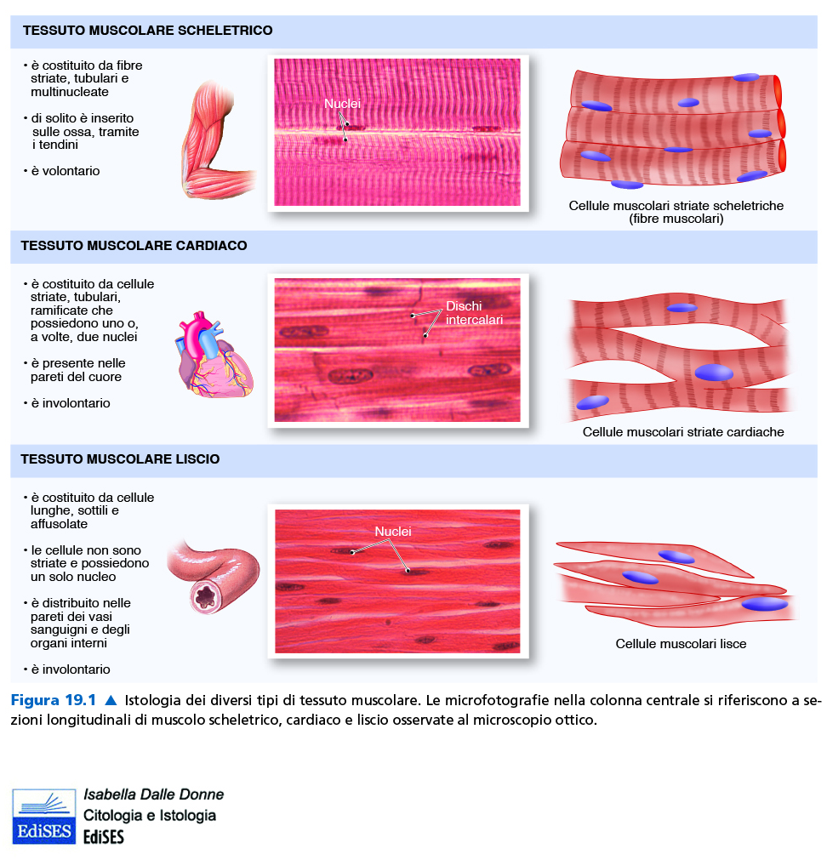

Slide 31
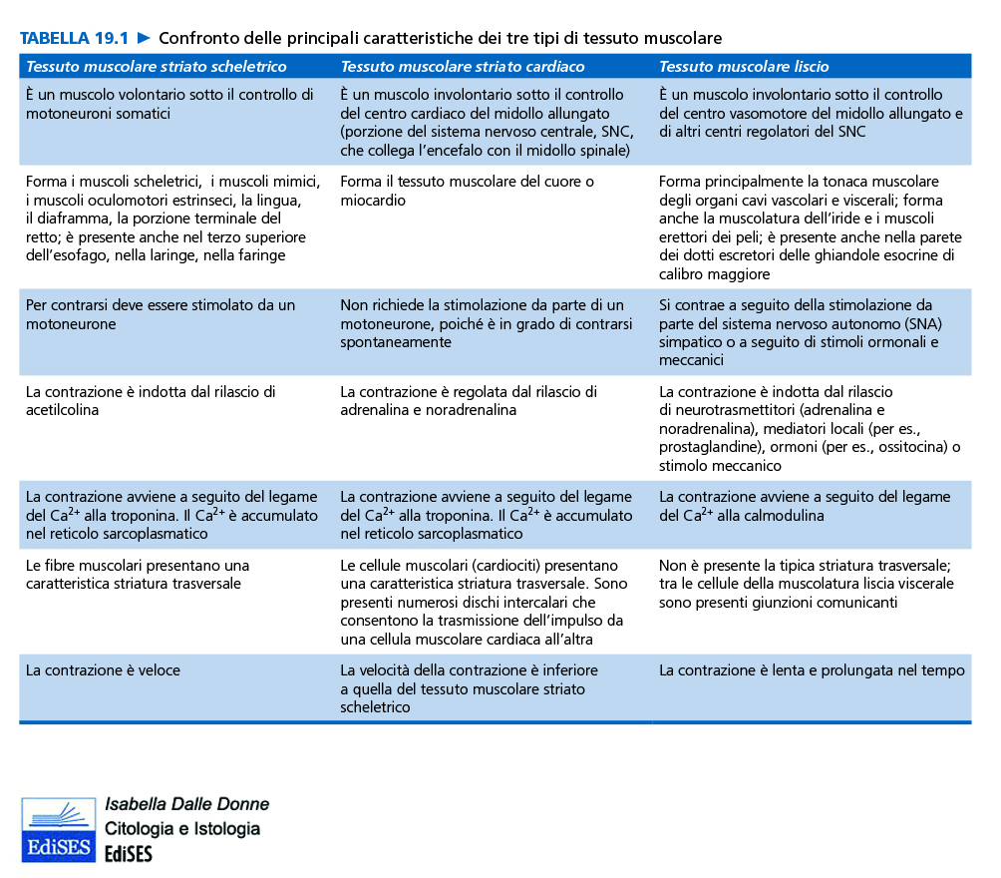

Slide 32
FUSI NEUROMUSCOLARI
MECCANORECETTORI, la cui funzione principale è quella di segnalare le variazioni di lunghezza del muscolo scheletrico all’interno del quale si trovano.
Le variazioni della lunghezza dei muscoli si accompagnano a modificazioni degli angoli delle articolazioni sulle quali essi agiscono. Di conseguenza, i fusi neuromuscolari possono essere utilizzati dal SNC per monitorare la posizione del corpo

Slide 33
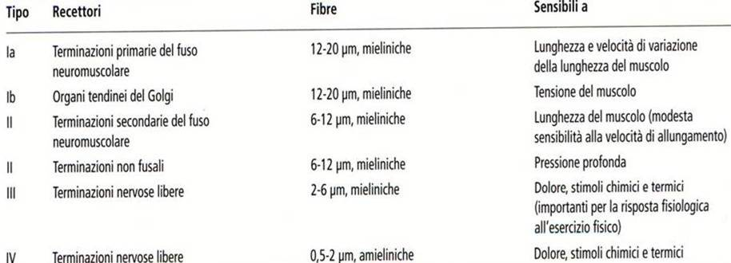
TERMINAZIONI SENSITIVE dei MUSCOLI e TENDINI

Slide 34
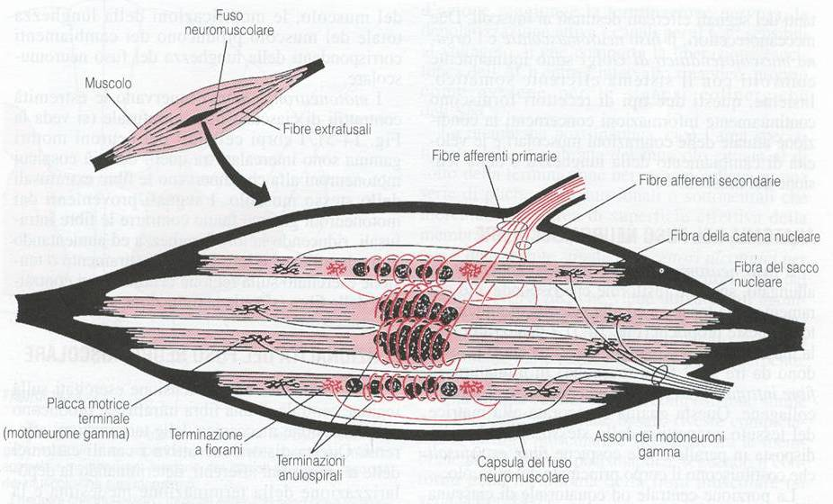
FUSO NEUROMUSCOLARE
Ia
II

Slide 35
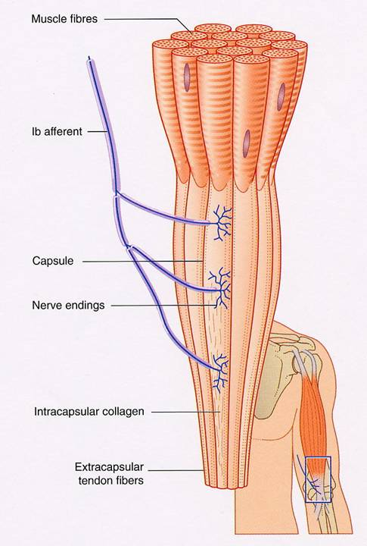
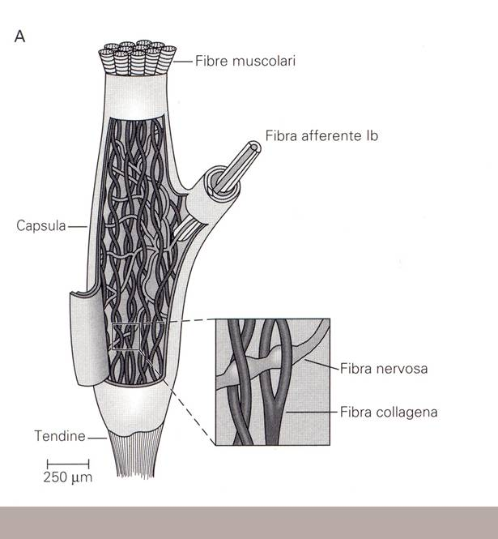
ORGANO MUSCOLO-TENDINEO

Slide 36
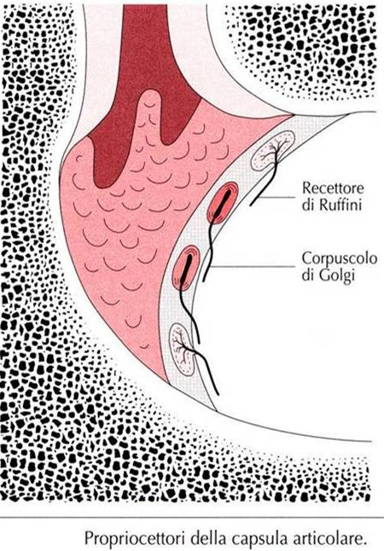
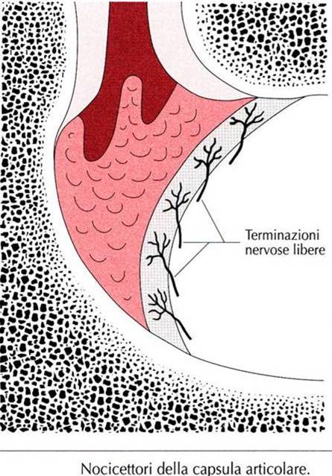
Ruffini
Pacini

Slide 37
MIOLOGIA
Branca dell’ Anatomia Umana che si occupa dello studio, PREVALENTEMENTE con METODO TOPOGRAFICO-FUNZIONALE dei muscoli striati scheletrici, costituenti, nel loro insieme il SISTEMA MUSCOLARE SCHELETRICO

Slide 38
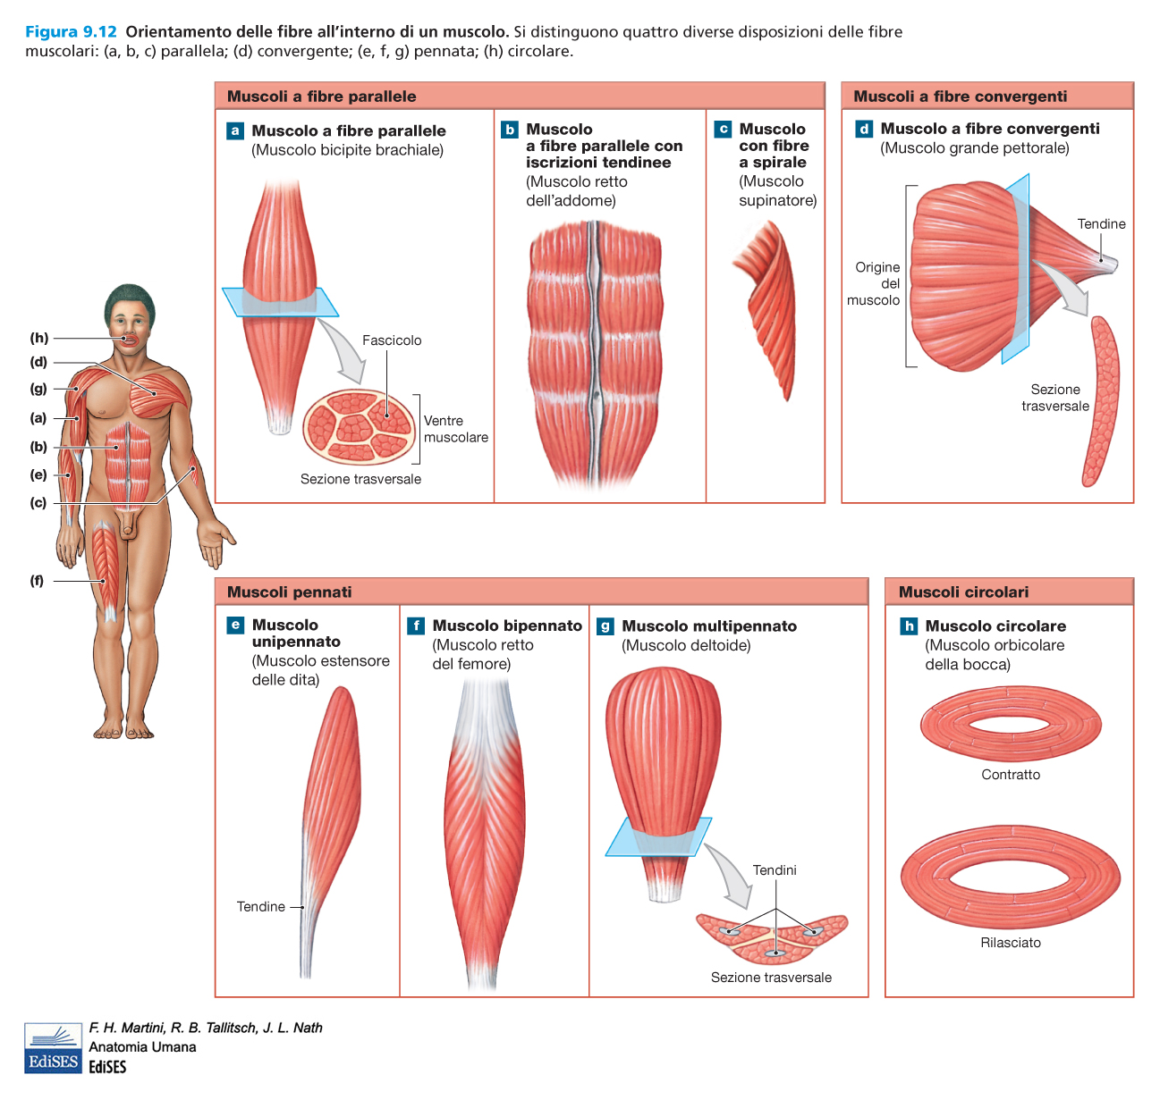

Slide 39
GENERALITA’ SISTEMATICHE SUI MUSCOLI SCHELETRICI (1)
CLASSIFICAZIONE IN BASE ALLA LORO COLLOCAZIONE REGIONALE (es: muscoli dell’ arto superiore, mm. del collo, mm. del torace, etc.)
CLASSIFICAZIONE IN BASE ALLA LORO FUNZIONE (es: mm. Flessori, estensori, etc.) e, conseguentemente in AGONISTI ed ANTAGONISTI
CLASSIFICAZIONE in BASE alla loro MORFOLOGIA MACROSCOPICA

Slide 40
GENERALITA’ SISTEMATICHE SUI MUSCOLI SCHELETRICI (2)
CLASSIFICAZIONE in BASE alla loro MORFOLOGIA MACROSCOPICA, ossia:
- PUNTI DI ATTACCO (es. sterno-cleido-mastoideo)
- NUMERO DI CAPI o VENTRI CARNOSI (bicipite, digastrico..)
- INTIMA MORFOLOGIA in base ad empirici parametri geometrici (larghi, rotondi, romboidali, circolari, etc.)
- DISPOSIZIONE delle FIBRE in rapporto alle strutture connettivali
- NOMI DI ASSOLUTA FANTASIA (gastrocnemio, soleo ...)

Slide 41
ORIGINI ed INSERZIONI MUSCOLARI
ORIGINE: punto di attacco ad un segmento scheletrico (od altra struttura connettivale) sul quale il muscolo fa il cosiddetto “PUNTO FISSO” durante la sua azione.
INSERZIONE: punto di attacco ad un segmento scheletrico (od altra struttura connettivale), che, per effetto dell’ azione del muscolo, viene a MODIFICARE la SUA POSIZIONE NELLO SPAZIO.
Tuttavia, in molte situazioni, il significato morfo-funzionale di origine ed inserzione si puo’ invertire, per la possibilità di cambiare il «Punto Fisso» del muscolo considerato

Slide 42
DISPOSITIVI CONNETTIVALI CORRELATI AI MUSCOLI STRIATI SCHELETRICI
Sono strutture di TESSUTO CONNETTIVO
FIBRILLARE DENSO e si definiscono:
TENDINI: stutture connettivali CILINDRICHE che connettono capi muscolari allo scheletro
APONEUROSI: strutture connettivali AMPIE ed ESTESE («SLARGATE»), che connettono muscoli o allo scheletro o ad altre strutture non ossee (es.: tessuto connettivo lasso sottocutaneo per i mm.mimici)
FASCE FIBROSE: strutture traslucide che rivestono i muscoli, suddividendone vari gruppi in LOGGE topografiche nelle regioni di competenza.

Slide 43
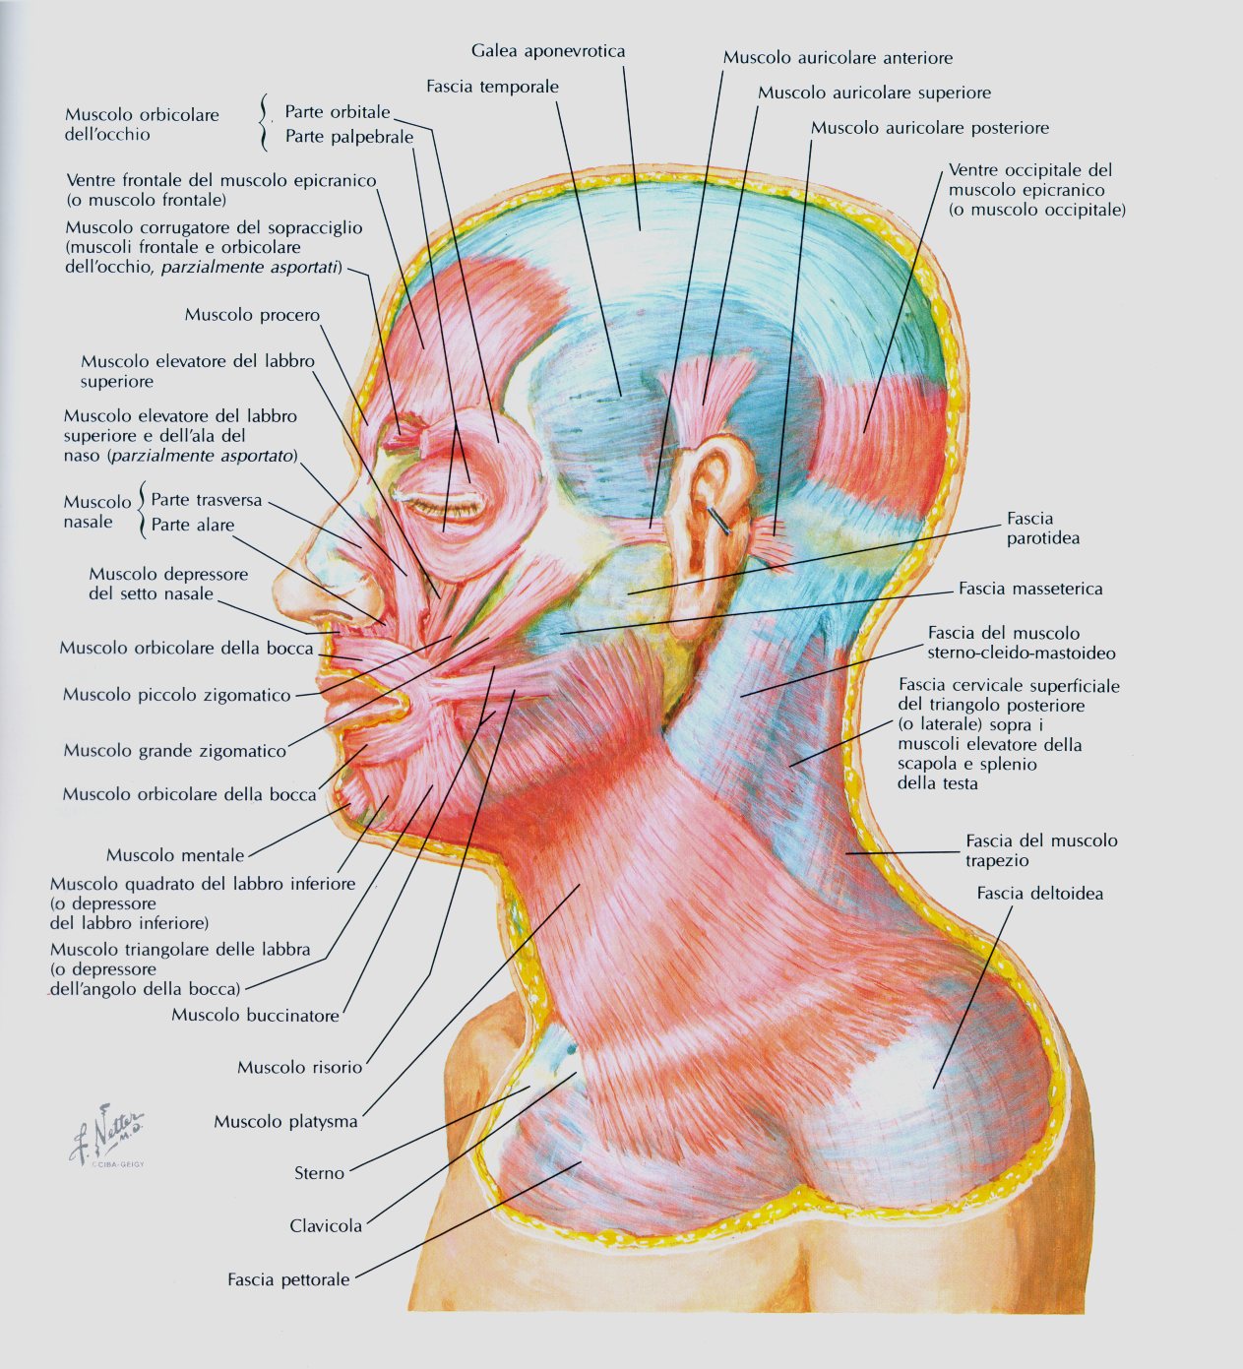

Slide 44
MUSCOLI STRIATI SCHELETRICI ed INTERAZIONI con il SISTEMA NERVOSO
Sono COMPLESSE e NUMEROSE
Da un punto di vista FUNZIONALE e, conseguentemente, CLINICO (in caso di ANOMALIE) è ESSENZIALE conoscere da quali distretti del Sistema Nervoso Centrale perviene l’ innervazione ad una determinata struttura muscolare

